Slide 1
脑器质性精神障碍
中南大学精神医学
刘哲宁 教授
1

Slide 2
概 述
器质性精神障碍
  脑器质性精神障碍
  躯体疾病所致精神障碍
  精神活性物质所致精神障碍
2

Slide 3
概 述
广泛性的脑损害
  谵妄
  痴呆
局部脑损害综合征
  遗忘综合征征
3

Slide 4
概 述
有确定脑器质性因素
有时间上联系
精神症状随原发疾病的变化而变化
4

Slide 5
谵 妄(delirium)
定义
  急性、一过性、广泛性认知障碍，意识障碍为主要特征。少数要特殊处理。
发病率
  5－15％内外科病房
  20－30％ICU
5

Slide 6
谵 妄(delirium)
病因及发病机制
  药物中毒
  代谢障碍
  感染
6

Slide 7
谵 妄(delirium)
促发因素
  病理生理：脑组织的非特异常性改变。
7

Slide 8
谵 妄(delirium)
谵妄的临床症状（波动性）
  意识损害
  感知觉
  思维
  情绪
  记忆
8

Slide 9
谵 妄(delirium)
谵妄的诊断，（脑影像与电生理检查）
谵妄的治疗
  原发疾病
  抗精神病药物使用
  护理
9

Slide 10
痴 呆(dementia)
病因
  Alzheimer病
  脑血管病
10

Slide 11
阿尔茨海默病
11

Slide 12
阿尔茨海默病
概述
AD是一组原因不明的,主要发生于老年人的原发性脑变性疾病。痴呆(Dementia)为其主要临床表现。

Slide 13
流行病学

Slide 14
流行病学资料
1.男性患病率低于女性；
2.年龄越高，AD的危险性也越高；
3.AD的患病率与老年人的教育程度有关。

Slide 15
阿尔茨海默病
4种基因突变或多态性与家族性AD有关：
  21号染色体的淀粉样蛋白前体基因(APP);
  14号染色体的早老素1基因
  1号染色体的早老素2基因
  19号染色体的载脂蛋白E(APOEε4)基因

Slide 16
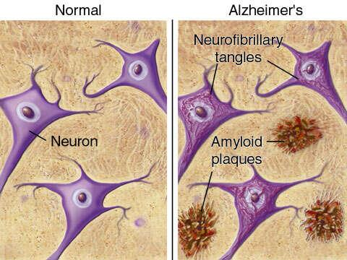

Slide 17
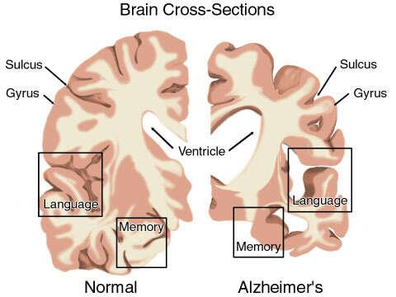

Slide 18
阿尔茨海默病
早期临床表现
  近记忆力下降
  情绪
  个性
18

Slide 19
阿尔茨海默病
中期临床表现
  近、远记忆力减退
  思维能力减退
  妄想
19

Slide 20
阿尔茨海默病
晚期临床表现：
  神经系统局灶症状与体征
  智能减退与人格衰败
  大小便失禁及肢体瘫痪
20

Slide 21
阿尔茨海默病
诊断
  进行性智能减退及人格衰败
  社会功能
  CT等影像的作用
  心理测验
21

Slide 22
阿尔茨海默病
真性痴呆、假性抑郁性痴呆的鉴别
  起病
  精神因素
  是否隐瞒病诉
  记忆、定向
  检查依据，结局
22

Slide 23
阿尔茨海默病
痴呆的治疗
  促智药
  抗胆碱能作用较轻的药物
  抗精神病药物
  护理
23

Slide 24
遗忘综合征
柯萨可夫综合征
酒精滥用是最常见的病因
病因治疗
24

Slide 25
谢 谢

